Slide 1
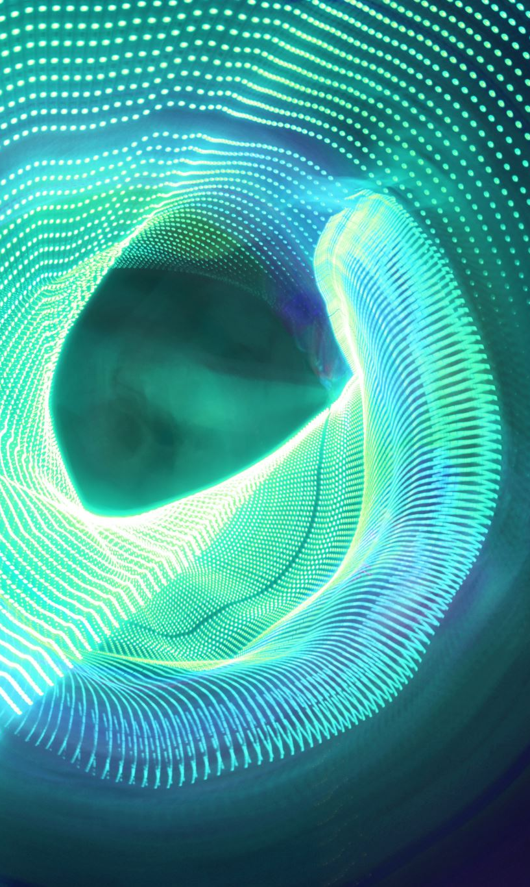
Programsko ostvarenje Shorovog algoritma u simulatoru kvantnog računala
Velimir Kovačić
Završni rad
Sveučilište u Zagrebu: Fakultet elektrotehnike i računarstva
Ak. godina 2022./2023.
Mentor: prof. dr. sc. Marin Golub

Slide 2
Uvod
Kvantno računarstvo aktualno je područje
9. studenog 2022. - IBM predstavlja 433-qubitni kvantni procesor
Kvantna računala mogu učinkovitije rješavati neke matematičke probleme
Primjerice faktorizaciju brojeva čiji su faktori veliki prosti brojevi
Mogu predstavljati sigurnosni rizik za neke kriptografske algoritme
Kriptosustav RSA temelji svoju sigurnost na težini faktorizacije brojeva
Notes:
O čemu se uopće radi?
Radi se kvantnom računarstvu, novoj grani računarstva koja je prije svega nekoliko godina prešla iz teorije u praksu. Aktualno je područje. Vodeća zapadna tvrtka ovdje je IBM. Kvantna računala koristeći svojstva kvantne mehanike mogu rješavati određene matematičke probleme rješavati učinkovitije od klasičnih računala. Jedan takav problem je faktorizacija brojeva s faktorima koji su veliki prosti brojevi. Upravo na težini tog problema je utemeljena sigurnost jednog od najčešće korištenih kriptosustava – RSA.

Slide 3
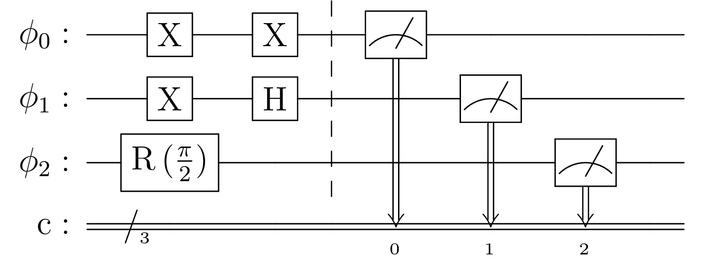
Kvantna računala
Klasično računalo – klasični bit (0 ili 1)
Kvantno računalo – kvanti bit ili qubit (superpozicija stanja 0 i 1)
Kvantni bitovi modificiraju se unitarnim (reverzibilnim) operatorima
Grade se kvantni logički krugovi – analogni klasičnim logičkim krugovima
Notes:
Još malo o kvantnim računalima. Dok se kod klasičnog koristi bit koji može biti 0 ili 1, ima struje ili nema struje, u kvantnim računalima koristi se kvantni bit, kraće qubit, koji predstavlja superpozciju stanja 0 i 1. To znači da je prije mjerenja može biti u stanju koje je kao kombinacija vjerojatnosti stanja 0 i 1, recimo 50% 1 i 50% 0. Tek nakon mjerenja taj bit će kolapsirati u jedno od ta 2 stanja. U ovom slučaju ima jednaku vjerojatnost da bude 0 i 1 pri mjerenju.
Mogu se modificirati isključivo unitarnim, ili drugim riječima reverzibilnim operatorima. To je jer evolucija kvantnog stanja mora biti reverzibilni, ne smije gubiti informaciju. Operator AND nije reeverzibilan (0 na izlazu što je bilo na ulazu), dok operator NOT je reverzibilan.
Grade se kvantni logički krugovi.

Slide 4
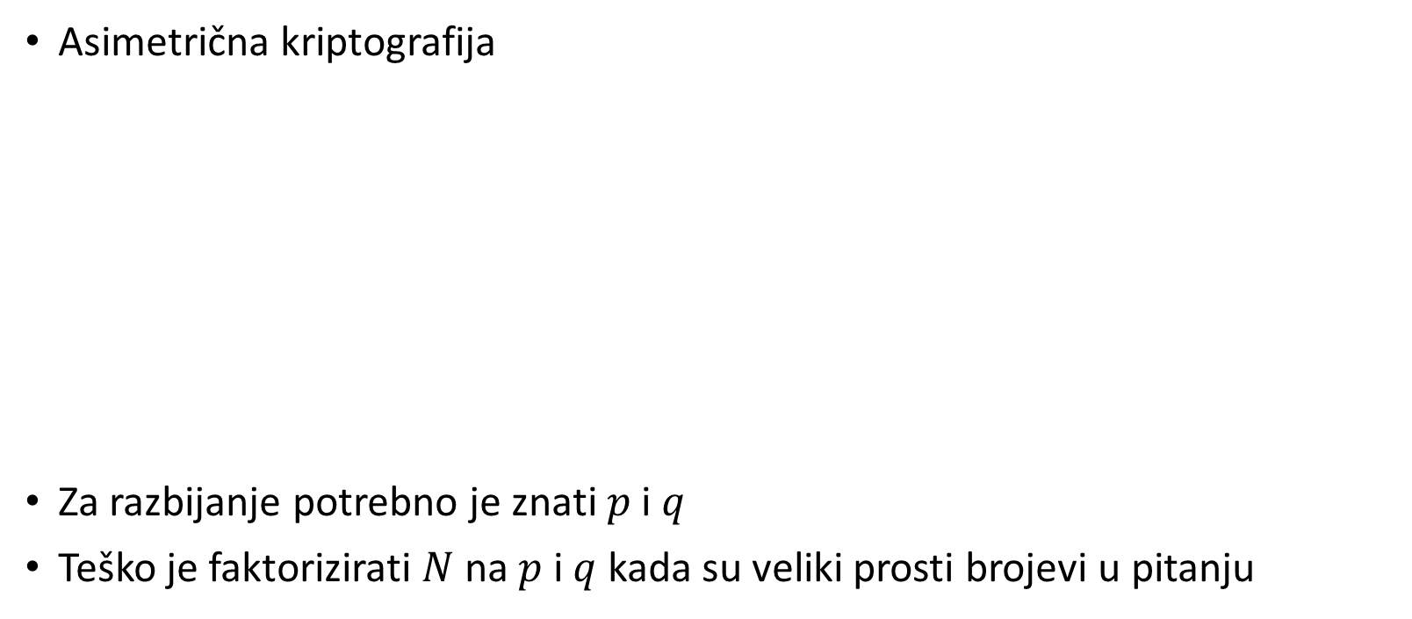


Kriptosustav RSA
Asimetrična kriptografija
Za razbijanje potrebno je znati $p$ i $q$
Teško je faktorizirati $N$ na $p$ i $q$ kada su veliki prosti brojevi u pitanju
$$N=pq$$
$$φ(N) = (p−1)(q−1)$$
$e$ – nasumičan broj relativno prost s $φ(N)$
$d$ – inverz od $e$ modulo $φ(N)$
$$pk = (e, N)$$
$$sk = (d, N)$$
$$N=33=3∙11$$
$$φ\left(N\right)= \left(p−1\right)\left(q−1\right)=2 ∙10=20$$
$$e=3$$
$d=$7
$$pk = (3, 33)$$
$$sk = (7, 33)$$
Notes:
Ne postoji klasični algoritam koji učinkovito može rješiti taj problem, ključna riječ je klasični

Slide 5

Shorov algoritam
Peter Shor, 1994.
Algoritam za pronalaženje prostih faktora brojeva oblika $N=pq$
Polilogaritamsko vrijeme izvođenja
2 dijela:
Klasični dio – svodi problem faktorizacije na problem pronalaženja perioda
Kvantni dio – rješava problem pronalaženja perioda
Notes:
Shrovo algoritam kvantni je algoritam za faktorizaciju takvih brojeva.

Slide 6

Klasični dio
Na ulazu je broj $N$ koji se treba faktorizirati
Odabire se nasumični broj $a$ relativno prost s $N$
Stvara se funkcija: $f(x) = a^{x} (\text{mod} N)$
Kvantnim dijelom računa se period funkcije $r$
Dobivaju se faktori: $p, q = \text{nzd}(a^{\frac{r}{2}}±1, N)$
Notes:
Pojednostavljeno

Slide 7
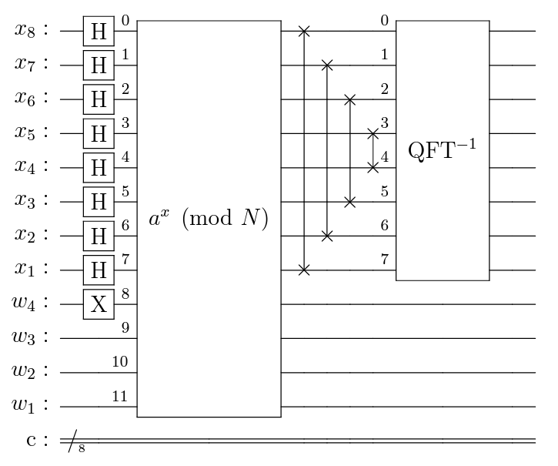
Kvantni dio
Stvara se i izvodi kvantni logički krug koji računa period funkcije f(x)
Koriste se operatori:
Modularno potenciranje
Inverzna kvantna Fourierova transformacija

Slide 8

Primjer izvođenja
$N=15=5∙3$
Neka je odabran broj 13 (relativno prost s 15)
Stvara se funkcija$f(x) = {13}^{x} (\text{mod} 15)$
Stvara se i izvodi kvantni logički krug, period $r=4$
Računaju se faktori p i q:
$p=\text{nzd}\left(168, 15\right)=3$
$q=\text{nzd}\left(170, 15\right)=5$

Slide 9
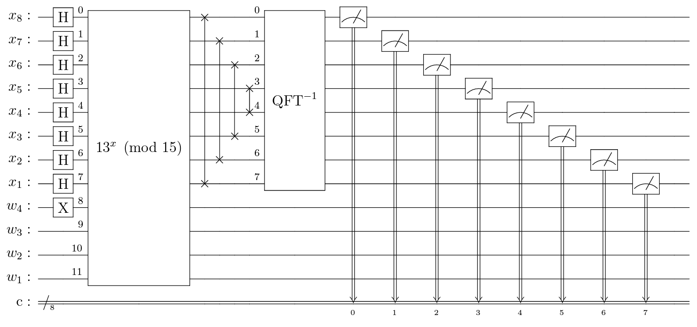

Primjer izvođenja
$N=15=5∙3$
Biramo broj 13 (relativno prost s 15)
Stvaramo funkciju $f(x) = {13}^{x} (\text{mod} 15)$
Stvaramo i izvodimo kvantni logički krug, period $r=4$
Računamo p i q:
$p=\text{nzd}\left(168, 15\right)=3$
$q=\text{nzd}\left(170, 15\right)=5$

Slide 10
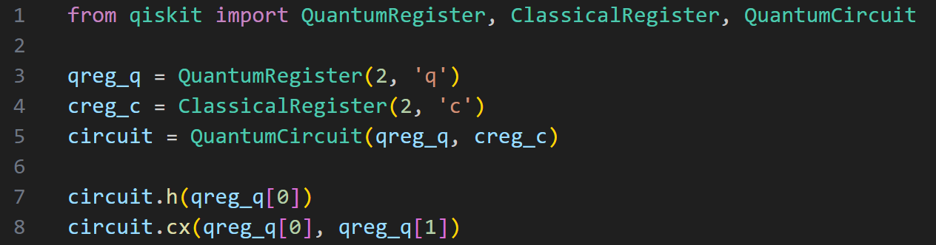
Programsko ostvarenje
Programski jezik Python
Knjižnica programa Qiskit
Otvorenog koda
Namijenjena za rad s kvantnim računalima

Slide 11
Programsko ostvarenje
Korisnik unosi broj N, a program:
Ispisuje brojeve p i q
Sprema sliku sheme kvantnog logičkog kruga
Sprema kôd koji opisuje krug u jeziku OpenQASM2.0
Simulacija kvantnog logičkog kruga može se izvoditi:
Lokalno na simulatoru Qiskita AER
Na udaljenom IBM-ovom poslužitelju (simulator ili stvarno kvantno računalo)

Slide 12
Ograničenja programskog ostvarenja
Kvantni logički krug ima 2 registra x i w
Registar w – ima dovoljno qubitova da se predstavi broj N
Registar x – proizvoljan broj qubitova, optimalno 2 puta više od w
Veći broj qubitova → sporija simulacija

Slide 13
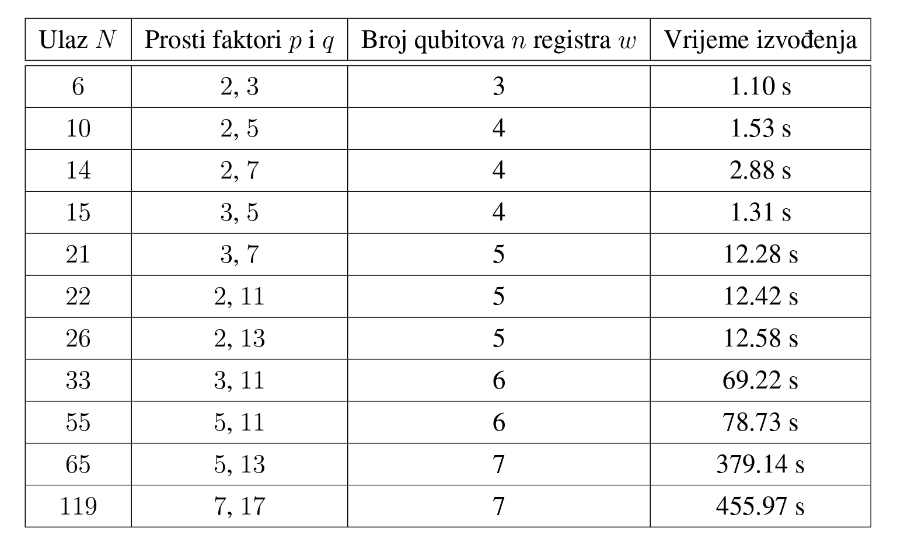
Vremenska analiza simulacije
Notes:
Vidi se da su skokovi za promjenu broja n. Ne za 1 veći, broj qubitova veći za 3 qubita, veličine vektora stanja 8 puta veći

Slide 14

Pokretanje na kvantnom računalu
„Najveće” slobodno dostupno kvantno računalo u ponudi IBM-a ima samo 7 qubitova
U idealnom slučaju, za faktorizaciju broja 6 treba nam 9 qubitova
Pokrenuta je faktorizacija broja 6
Pronalazak perioda funkcije: $f\left(x\right)= 5^{x} (\text{mod} 6)$
Računalo IBM Perth (7 qubitova)
100 ponavljanja kruga
Zadatak je bio u redu čekanja kvantnog računala skoro 7 sati

Slide 15
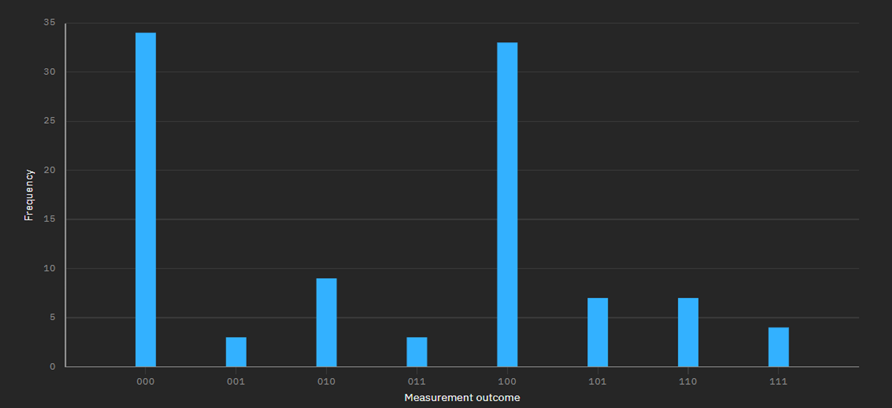

Pokretanje na kvantnom računalu
Rezultat izvođenja: $r=2$

Slide 16
Zaključak
Shorov algoritam radi
Kvantna računala nisu još dorasla zadatku
Trenutno se kvantnim računalom ne mogu faktorizirati brojevi veći od onih koji se mogu faktorizirati klasičnim računalom
Kriptosustav RSA i njemu srodi kriptosustavi neće uskoro biti ugroženi
Notes:
Shorov algoritam jednostavan za implementaciju i radi kako treba. Glavni problem je u kvantnim računalima, 433 najveći broj qubitova.

Slide 17
Literatura
IBM quantum, 2021. URL https://quantum-computing.ibm.com
Saša Ilijć. Kvantna računala. URL http://sail.zpf.fer.hr/labs/kvarac/slides
Qiskit contributors. Qiskit: An open-source framework for quantum computing, 2023. URL https://qiskit.org/learn
IBM unveils 400 qubit-plus quantum processor and next-generation ibm quantum system two. 2022. URL https://newsroom.ibm.com/2022-1109-IBM-Unveils-400-Qubit-Plus-Quantum-Processor-andNext-Generation-IBM-Quantum-System-Two

Slide 18
Hvala na pozornosti
Pitanja?

